Slide 1
PTE 1776
Interaksi Manusia-Komputer
Dosen: Abdillah MIT
Faktor Manusia
PTE1776 IMK - Pekan 2

Slide 2
Topik Hari Ini
Kapasitas manusia
Penginderaan
Sistem motor
Memori (Short-Time, Long-Time)
Proses kognitif
PTE1776 IMK - Pekan 2

Slide 3
Penginderaan
Aspek dalam sistem komputer
  Aspek hardware
  Aspek software
  Aspek brainware
Kegiatan memodelkan manusia adalah kegiatan yang cukup sulit karena manusia menggunakan panca indera
Panca indera:
  Mata: benda, ukuran, warna, bentuk, dan tekstur
  Telinga: nada, intensitas, frekuensi
  Hidung: membedakan bau
  Lidah: membedakan rasa manis, kecut, pahit, asin
  Kulit: merasakan tekanan dan suhu
PTE1776 IMK - Pekan 2

Slide 4
Kecakapan Manusia vs Kecakapan Komputer
Kecakapan Manusia | Kecakapan Komputer
Estimasi | Kalkulasi akurat
Intuisi | Deduksi logika
Kreatifitas | Aktifitas perulangan
Adaptasi | Konsistensi
Kesadaran serempak | Multitasking
Pengolahan abnormal/perkecualian | Pengolahan rutin
Memori asosiatif | Penyimpanan dan pemanggilan data
Pengambilan keputusan non-deterministik | Pengambilan keputusan deterministik
Pengenalan pola | Pengolahan data
Pengetahuan duniawi | Pengetahuan domain
Kesalahan manusiawi | Bebas dari kesalahan

Slide 5
Istilah dalam Penglihatan/Visual
Luminans
  Banyaknya cahaya yang dipantulkan oleh permukaan obyek
  Semakin besar luminans sebuah obyek, rincian obyek yang dapat dilihat oleh mata akan semakin bertambah
Kontras
  Selisih antara luminans obyek dengan luminans latar belakang
  Nilai kontras dapat positif atau negatif
  Nilai kontras negatif akan membuat obyek tidak nampak
PTE1776 IMK - Pekan 2

Slide 6
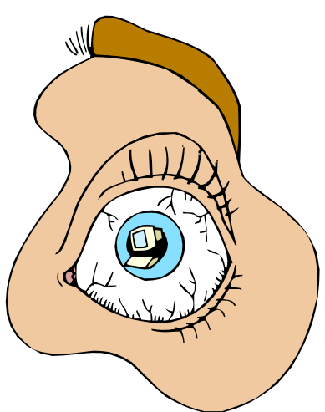
Istilah dalam Penglihatan/Visual
Kecerahan
  Tanggapan subyektif pada cahaya
  Tidak ada kaitan dengan luminans dan kontras, namun luminans dapat berimplikasi pada kecerahan
Sudut dan ketajaman penglihatan
  Sudut penglihatan (visual angle): sudut yang dibentuk antara obyek dengan mata
  Ketajaman penglihatan (visual acuity): sudut penglihatan minimum ketika mata masih dapat melihat sebuah obyek dengan jelas
PTE1776 IMK - Pekan 2

Slide 7
Istilah dalam Penglihatan/Visual
Medan penglihatan:
Sudut yang dibentuk ketika mata bergerak ke kiri
terjauh dan ke kanan terjauh
  Daerah I, penglihatan binokuler
  Daerah II, penglihatan monokuler kiri
  Daerah III, penglihatan monokuler kanan
  Daerah IV, daerah buta
62-70
62-70
I
II
III
IV
94-104
94-104
PTE1776 IMK - Pekan 2

Slide 8
Optical Illusions
Ponzo illusion
Muller Lyer illusion
PTE1776 IMK - Pekan 2

Slide 9
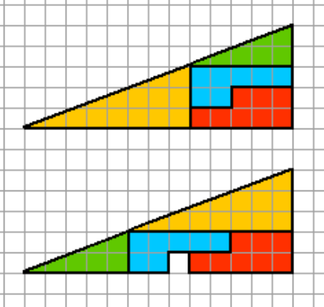
Optical Illusions
Sama ukuran luas?
Luas = (13x5) / 2
PTE1776 IMK - Pekan 2

Slide 10
Penggunaan Warna yang Efektif (Aspek Psikologis)
Hindarkan penggunaan warna cyan, magenta, dan kuning secara bersama karena menimbulkan kelelahan mata
Hindarkan warna biru untuk garis tipis, teks dan bentuk kecil, sebab sistem penglihatan kita tidak disiapkan untuk rangsangan yang tajam, terinci dan bergelombang pendek
Pertimbangkan warna tajam untuk pengguna usia tua
Warna akan berubah jika aras cahaya sekeliling berubah dan juga akibat penambahan dan penurunan kontras
PTE1776 IMK - Pekan 2

Slide 11
Penggunaan Warna yang Efektif (Aspek Psikologis)
Perubahan warna yang dapat dideteksi bervariasi untuk warna yang berbeda. Merah dan ungu sukar dideteksi dibandingkan dengan kuning, hijau atau biru
Hindarkan warna merah dan hijau dalam skala besar pada tempat berseberangan. Warna yang cocok adalah biru-kuning
Warna berlawanan yang dapat digunakan bersama-sama mis: merah-hijau dan biru-kuning. Kombinasi hijau-biru memberikan citra jelek
Hindarkan perubahan warna tunggal untuk menolong pengguna dengan keterbatasan dalam melihat warna
PTE1776 IMK - Pekan 2

Slide 12
Penggunaan Warna yang Efektif (Aspek Kognitif)
Jangan menggunakan warna secara berlebihan. Penggunaan warna ditujukan untuk menarik perhatian, atau untuk pengelompokkan informasi. Manfaat itu akan hilang jika warna yang digunakan terlalu banyak
Waspadalah terhadap manipulasi warna secara tidak linier
Kelompokkanlah elemen-elemen yang saling berkaitan dengan warna latar belakang yang sama

Slide 13
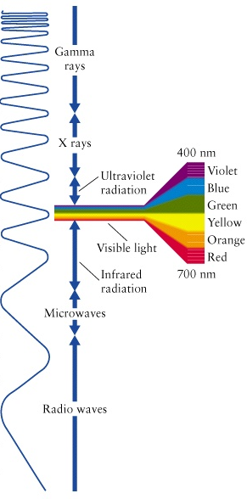
Penggunaan Warna yang Efektif
Aspek kognitif (lanjutan)
Warna yang sama “membawa” pesan yang serupa, kecerahan dan saturasi akan menarik perhatian.
Warna dengan λ besar digunakan untuk menunjukkan adanya tindakan atau tanggapan yang diperlukan. Warna λ kecil dipakai untuk status atau informasi latar
Manusia normal dapat mendeteksi cahaya dalam kisaran λ dari 400 nm sampai 700 nm.
PTE1776 IMK - Pekan 2

Slide 14
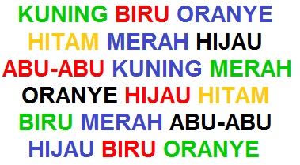
Interpretasi
The qcuik borwn fox jmup oevr the lzay dog.
Bacalah warna di bawah ini, bukan tulisannya.
PTE1776 IMK - Pekan 2

Slide 15
Memori Manusia
Sensor
Information
store
Short-term
memory
Long-term
memory
External environment
Visual: 0.1 - 0.2 sec
Auditory: 2-4 sec without processing
20-30 sec
lifetime?
PTE1776 IMK - Pekan 2

Slide 16
Memori Manusia
Short-Term Memory (STM)
Dapat dipandang sebagai penyimpan temporer
Informasi yang masuk akan dinyatakan dalam bentuk terkodekan bukan dalam bentuk fisik
Sering disebut sebagai working memory
Long-Term Memory (LTM)
Informasi yang masuk melalui kesadaran penuh yang disebut proses “belajar” atau lewat proses bawah sadar yang terjadi berulang-ulang
Berbasis semantik dan diakses secara asosiatif
Sifat penyimpanannya sukar dilupakan
PTE1776 IMK - Pekan 2

Slide 17
Memori Manusia
Beerapa banyak yang bisa kita ingat, berapa lama?
Memori jenis apa yang kita punya?
Test yang berikut:
  Lihatlah selama 2 menit
  Ingatlah sebanyak mungkin
  Tulis semua yang bisa diingat
PTE1776 IMK - Pekan 2

Slide 18
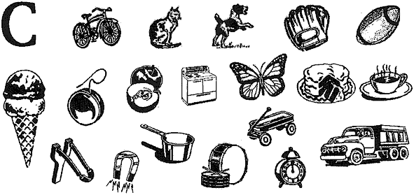
Memori Manusia
PTE1776 IMK - Pekan 2

Slide 19
Memori Manusia
Saya pergi ke pasar dan membeli seekor ikan gurami.
Saya pergi ke pasar dan membeli seekor ikan gurami, dan saya membeli sebuah semangka juga.
Saya pergi ke pasar dan membeli seekor ikan gurami, dan saya membeli sebuah semangka, dan saya membeli ... juga.
Lanjutkan!
PTE1776 IMK - Pekan 2

Slide 20
Memori Manusia
HEC ATR ANO VERT HED OGT
THE CAT RAN OVER THE DOG
189349785 vs 189 349 785
PTE1776 IMK - Pekan 2

Slide 21
Otak sebagai Meaning Machine
Memahami dunia menggunakan Pola
  Explanations - Norman
  Scripts - Roger Schank
Terbiasa menggunakan LTM
  Retrieval adalah masalahnya
Bisa salah paham - superstitions
  Setiap saya melakukan X, selalu berhasil.
  Kami tidak mahir dengan statistik
PTE1776 IMK - Pekan 2

Slide 22
Knowledge in the World
The interface can cue us to the right action
  Interface as aid to memory
Need to show user
  What actions are available
  How to map intentions into actions
Do you put knowledge in the world?
  Car keys on books for work
PTE1776 IMK - Pekan 2

Slide 23
Knowledge in the World
Visibility
  See and point - make controls visible
  Direct manipulation
Good conceptual model
  Familiar metaphors, analogies and scripts
Clear mapping
  Affordances
  Constraints - physical, cultural, semantic, logical
PTE1776 IMK - Pekan 2

Slide 24
Visibility
See and point instead of remember and type
Show actions
  Menus
  Toolbars
  Window widgets (scroll bars, grow boxes, etc)
Show objects
  Icons
  Lists
  Documents
But organize! 6,000 possible menu items on Mac
PTE1776 IMK - Pekan 2

Slide 25
Is visibility enough?
save, save as, new, delete, open mail, send mail, quit, undo, table, glossary, preferences, character style, format paragraph, lay out document, position on page, plain text, bold text, italic text, underline, open file, close file, open copy of file, increase point size, decrease point size, change font, add footnote, cut, copy, paste, clear, repaginate, add page break, insert graphic, insert index entry, print, print preview, page setup, view page, find word, change word, go to, go back, check spelling, view index, see table of contents, count words, renumber pages, repeat edit, show alternative document, help.
PTE1776 IMK - Pekan 2

Slide 26
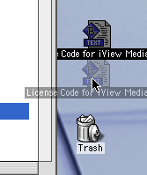
Direct Manipulation
Make computer interface like the world
Action directly on objects
Don’t issue commands
Do!
PTE1776 IMK - Pekan 2

Slide 27
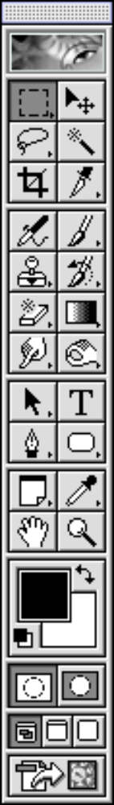
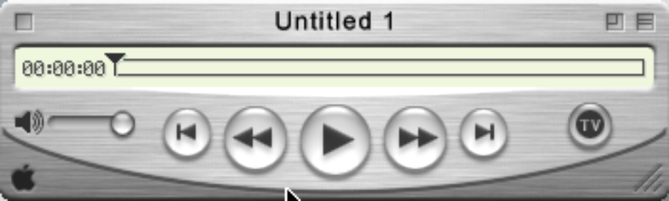
Familiar Metaphors
Use objects and icons like something in
the world
Work with the user’s culture and habits
Obvious or consistent?
PTE1776 IMK - Pekan 2

Slide 28
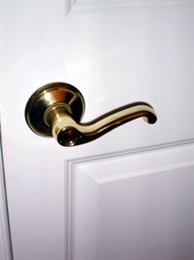
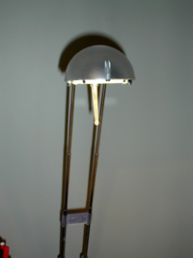
Affordances
“Is for” - object material or shape has some basic cue that helps us figure out what to do
Norman’s examples
  Door plates for push
  Door handles for pull
  Glass/plywood
Other objects?
PTE1776 IMK - Pekan 2

Slide 29
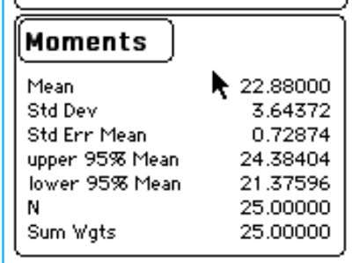
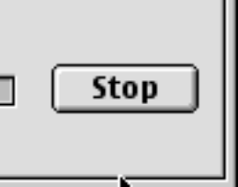
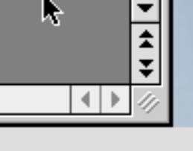
Affordances in GUI
What do you click, double click, click drag, etc?
2d vs. 3d buttons
Drag corners
How do you cue the user where to click?
Is it obvious on all web pages? (need hand to cue)
PTE1776 IMK - Pekan 2

Slide 30
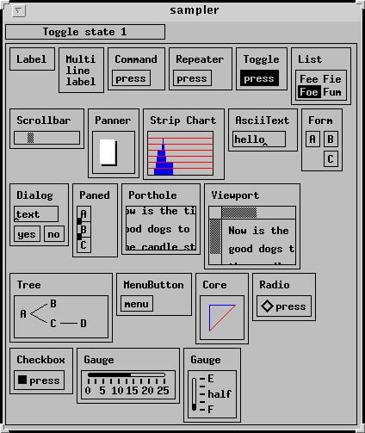
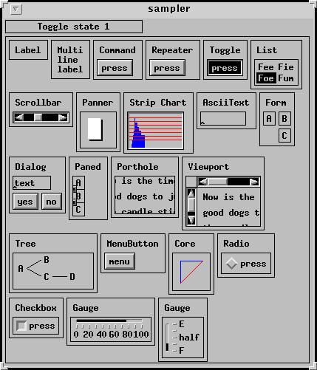
2d vs. 3d UI again
CS774 Spring 2004

Slide 31
Knowledge in the Head vs
Knowledge in the World
See and point
Little learning
Good for tyros
Need to organize clutter
Finding and recognizing controls can be slow
Compromise - progressive disclosure, key stroke options
Remember and type
Much learning
Good for experts
Less clutter, more elegant
Habitual actions fast
PTE1776 IMK - Pekan 2

Slide 32
Kesimpulan
Manusia dibatasi oleh kapasitasnya untuk memroses informasi. Dampaknya pada perancangan adalah:
Keluar masuk informasi (visual, auditori, kinestetik).
Informasi yang tersimpan dalam memori (STM, LTM).
Informasi yang diproses (reasoning, problem solving, skill, error).
Emosi memengaruhi kemampuan manusia
Setiap manusia berbeda
PTE1776 IMK - Pekan 2

Slide 33
Tugas
Apa itu model mental, dan mengapa mereka penting dalam desain antarmuka?
Apa yang dapat dilakukan perancang sistem untuk meminimalkan beban memori pengguna?
Cari suatu sumber melalui perpustakaan atau internet yang melaporkan bukti empiris tentang keterbatasan manusia. Berikan referensi lengkap ke sumbernya. Dalam satu paragraf, rangkum apa hasil penelitian tersebut dalam hal keterbatasan fisik manusia. Dalam paragraf terpisah, tuliskan pemikiran Anda tentang bagaimana Anda menganggap bukti tentang kemampuan manusia ini memengaruhi perancangan sistem interaktif.

